Slide 1
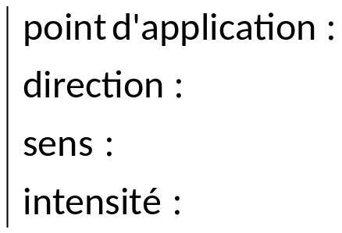

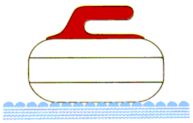
Étude préliminaire : pierre de curling au repos
Les caractéristiques du poids d’un objet :
Bilan des actions mécaniques s’exerçant sur la pierre :
Bilan des forces qui agissent sur la pierre de curling (au repos) :

Slide 2
Pierre de curling en mouvement
Bilan des actions mécaniques s’exerçant sur la pierre :
Bilan des forces qui agissent sur la pierre de curling (en mouvement) :

